Slide 1
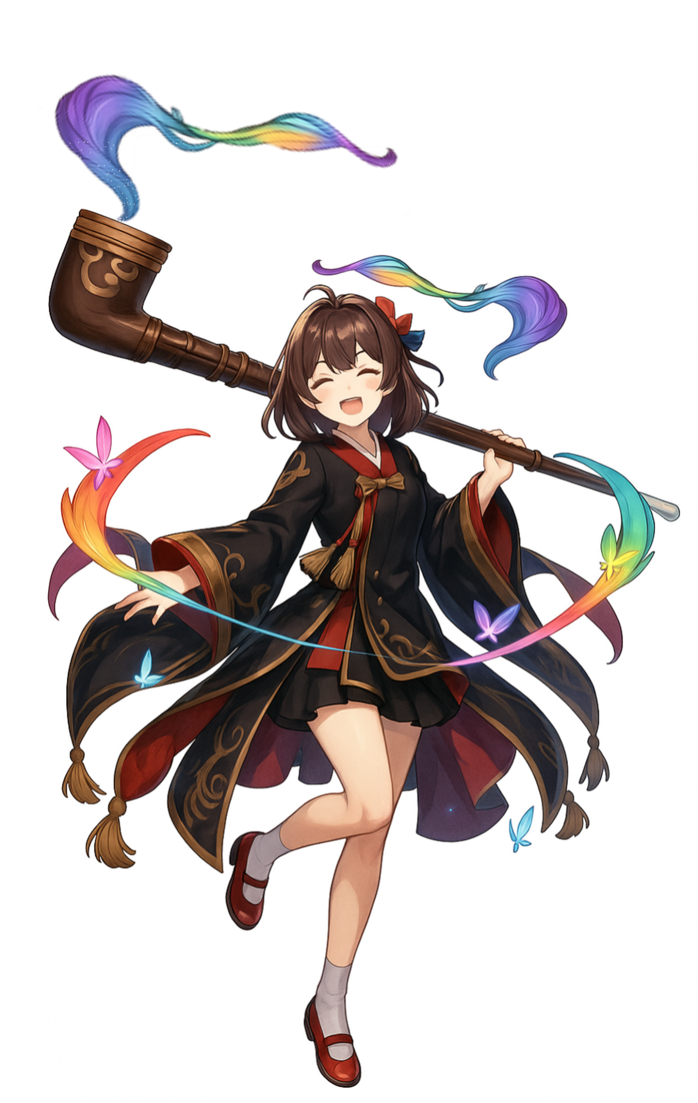
다온
신비롭게 피어나는 연무,
컨셉 기획서

Slide 2
다온
신비롭게 피어나는 연무,
컨셉 기획서
1. 설정
2. 스킬 컨셉
2. 스킬 컨셉

Slide 3
다온
신비롭게 피어나는 연무,
컨셉 기획서
1. 개요
……………………………………………………………………………………………1
1-1. 기획 의도
….……………………………………………………………………………1
1-2. 기대 효과
….……………………………………………………………………………1
2. 캐릭터 소개
……….………………………………………………………………………2
1-1. 기획 의도
….……………………………………………………………………………2
1-2. 기대 효과
….……………………………………………………………………………2
3. 전투 스타일
4. 스킬 컨셉

Slide 4
다온
신비롭게 피어나는 연무,
컨셉 기획서
1. 개요
……………………………………………………………………………………………1
1-1. 기획 의도
….……………………………………………………………………………1
1-2. 기대 효과
….……………………………………………………………………………1
2. 캐릭터 소개
……….………………………………………………………………………2
1-1. 기획 의도
….……………………………………………………………………………2
1-2. 기대 효과
….……………………………………………………………………………2
3. 전투 스타일
4. 스킬 컨셉

Slide 5
목차

Slide 6
다온
신비롭게 피어나는 연무,
컨셉 기획서

Slide 7
목차

Slide 8


다온
신비롭게 피어나는 연무,
컨셉 기획서

Slide 9

다온
신비롭게 피어나는 연무,
컨셉 기획서

Slide 10

다온
신비롭게 피어나는 연무,
컨셉 기획서

